Slide 1
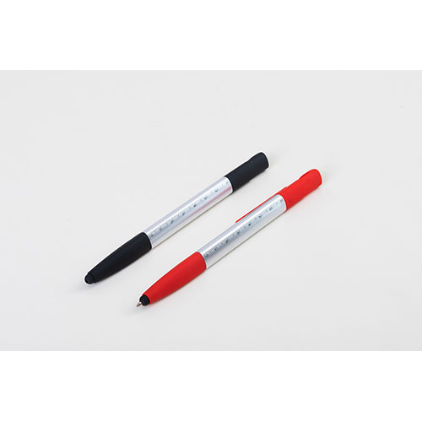
【提案書】
6in1マルチペン
特徴
ペン１本に、ボールペン・タッチペン・クリーナー・ドライバー・スマホスタンド・物さし6つの機能を集約しました。様々な場面で使ってもらえるのでノベルティグッズにぴったりです。
納期
納期スペース
仕様
カラー展開：2色アソート(ブラック・レッド)
素材：ABS・鉄
サイズ：12×16×155mm
包装：ポリ袋入り,12×16×155mm
お見積
お見積りスペース

